Slide 1

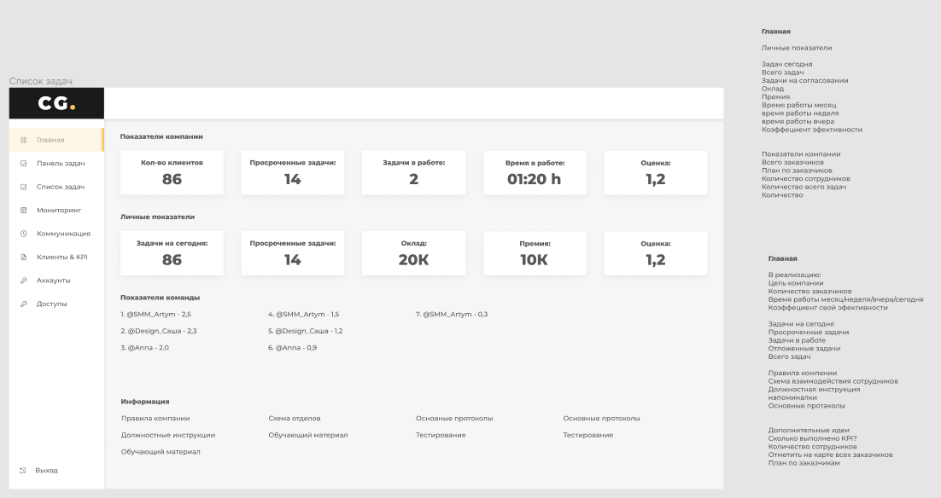
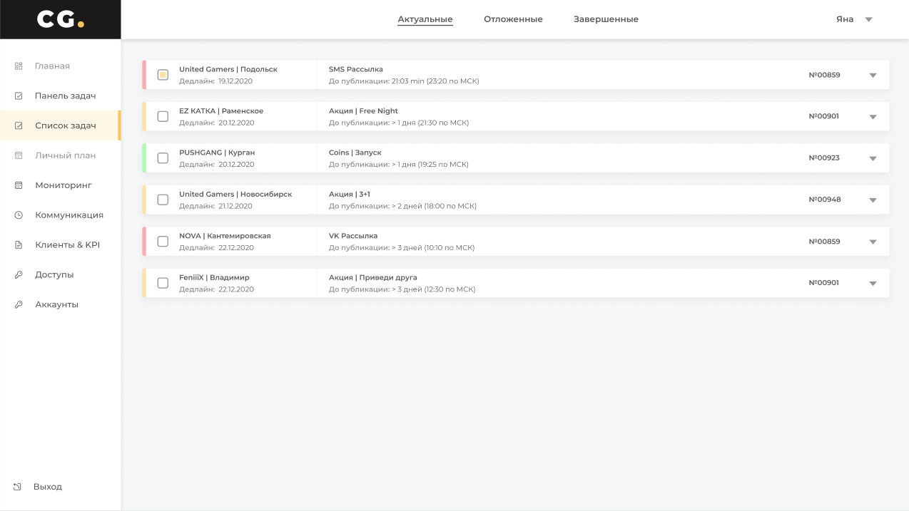
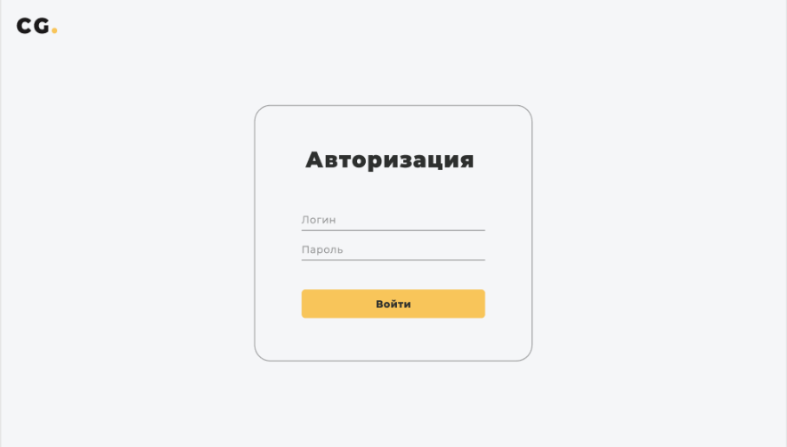
Разработка ERP-системы для предприятий малого бизнеса
Авсаджанишвили Георгий, Таратынов Кирилл, Костромин Андрей
Группа 181-342
ПРОЦЕСС РЕАЛИЗАЦИИ
ВВЕДЕНИЕ
1) Начало работы: постановка задачи и формирование ТЗ
На данном этапе работы была сформулирована решаемая проблема, описан функционал будущей системы, исходя из запросов маркетингового агентства «СYBER SUPPORT».
Все необходимые к реализации функциональные возможности системы описаны в одноименной главе ТЗ.
2) Разработка идей дизайна и функционала системы
На данном этапе было сформулировано и обозначено содержание страниц веб-приложения. Страницы разделяются по задачам, которые можно решить при помощи веб-приложения, т.е. одна страница - добавить задачу для сотрудников, вторая страница – посмотреть доступные к решению задачи.
Для создания макетов был выбран минималистичный стиль, фокусирующий внимание пользователя на функциональных частях интерфейса. Логотип в левом верхнем углу, серый фон, наличие меню с кнопками сверху и слева страницы в цветах компании- оранжевом и белом. Обязательным к разработке были страницы с разными возможностями для клиентов, менеджеров и сотрудников.
3) Создание макетов страниц
Для создания макетов страниц использовался сервис Figma.
На данном этапе было создано 43 вариации разных по содержанию и функционалу страниц веб-приложения. Примеры макетов:
Ознакомиться с исходниками и всеми вариациями макетов можно по ссылке.
4) Front-end разработка
После утверждения макетов началась разработка front-end составляющей веб-приложения.
В ходе разработки было принято решение о составлении одной страницы и подгрузки в неё различных блоков с информацией (header, content). Таким образом, можно использовать один исходный вариант страницы и наполнять её контентом, адаптирующимся её для взаимодействия с различными ролями, такие как клиенты, сотрудники, менеджеры и т.п.
После обсуждения способов оптимизации системы, было решено загружать блоки с контентом из отдельных файлов при помощи jQuery.
Верстка страниц происходила при помощи flex-элементов.
5) Back-end разработка
Данный этап работы ставил перед собой задачи практической реализации описанных в ТЗ функциональных систем. Возможность администратора добавить, удалить, изменить пользователя, плюс все функции менеджера. Менеджер может составлять задачи, удалять, смотреть статистику выполненных и невыполненных задач. Работник получает задания, при выполнении может его закрыть или отложить. Для back-end разработки использовались RedBean, PHP, SQL.
Для регистрации и авторизации используются базы данных SQL. На данном этапе реализовано только таблица с пользователями и таблица с задачами для сотрудников. Для back-end используются AJAX запросы, которые обрабатывались с помощью PHP в папке handlers.
Заключение
Проблема оптимизации работы персонала является одной из фундаментальных для руководителя любой компании. Искусство управления - явление, свойственное определенной стадии развития организации. От грамотного управления зависит качество работы, её эффективность, своевременность и удовлетворенность клиентов.
Проект направлен на создание веб приложения, формирующего условия для оптимизации процесса работы, а также перевода на дистанционную основу сотрудников компании маркетингового агентства «CYBER SUPPORT».
В результате проделанной работы были получены знания и практические навыки в сфере формулировании и выбора идей, сфере разработки и создания веб-приложения, сфере дизайна. Были созданы макеты страниц с контентом, страниц авторизации, страниц со статистикой, страниц со списком задач, страниц компаний клиентов. Получены навыки написание программ на JavaScript, jQuery, RedBeans, PHP, а также навыки распределения работы, контроля дедлайнов и ведения отчётности по проекту.
Продукт еще находится в стадии продакшена. На данный момент готов дизайн большей части страниц сайта, половина этих страниц свёрстана, несколько страниц имеют готовый функционал.
ЦЕЛЬ ПРОЕКТА И ПЛАН РАБОТЫ
Формулировка решаемой проблемы: создание эффективного управления предприятием и его ресурсами, данными и бизнес-процессами.
Цель проекта: разработать ERP-систему для маркетингового агентства "CYBER SUPPORT".
План работы:
1)Постановка задачи, формирование ТЗ.
2)Разработка идей дизайна и функционала системы
3)Создание макетов страниц при помощи графического онлайн редактора для проектирования и дизайна интерфейсов с возможностью совместной работы над проектом Figma.
4)Front-end разработка дизайна веб-приложения. Создания страниц при помощи БЭМ, Bootstrap, flexbox, JavaScript, jQuery.
5)Back-end разработка функциональных систем проекта. Создание интерактивных частей при помощи RedBean, PHP, SQL.
Результаты
На данном этапе разработки проект готов примерно на 50%. Присутствуют макеты большинства страниц, половина из которых уже готова к прикреплению функциональной части. Лишь несколько страниц имеют настроенный функционал, а именно:
Страницы авторизации
Страницы регистраций компаний, сотрудников и пользователей
Страницы формирования задач
Страницы отслеживания доступных задач
Страницы сотрудников
Также, был разработан логотип, макеты нереализованных страниц, функционал каждой страницы, интерфейсы пользователей.
В перспективе находится завершение разработки описанных страниц интерфейса, реализация функционала каждой из них и внедрение ERP-системы в работу маркетингового агентства "CYBER SUPPORT".
Ссылки на проект
Сайт проекта: ambassa.ru Логин: test Пароль:12
Git-репозиторий : https://github.com/crazzylama0/cg
Figma: https://www.figma.com/file/gwI7Nlt4JB878rVtyNa8A9/Untitled?node-id=0%3A1

